Slide 1

Análisis Estratégico de los Recursos Naturales del Ecuador
ING. Vannesa del Carmen Ochoa Carrion
Estudiante: Henry David Coello Irua

Slide 2
ORO
CARACTERISTICAS
Brillo y color: El oro tiene un característico brillo amarillo, lo que lo hace muy apreciado en joyería y decoración.
Maleabilidad y ductilidad: Es extremadamente maleable, lo que significa que puede ser golpeado en láminas delgadas, y dúctil, pudiendo estirarse en hilos finos sin romperse.
Resistencia a la corrosión: No se oxida ni se corroe, lo que contribuye a su durabilidad y valor.
Conductividad: Es un buen conductor de electricidad y calor.
Densidad: Es un metal denso, lo que significa que tiene una alta masa en relación con su volumen.
Número atómico: Su número atómico es 79.
Color variable: Aunque su color natural es amarillo, el oro puede alearse con otros metales para crear diferentes tonos, como oro blanco, rosa o verde.
Valor económico: Debido a su rareza, durabilidad y belleza, el oro tiene un alto valor en el mercado.

Slide 3
Desafíos específicos:
Minería ilegal:
La minería ilegal, que incluye la extracción sin permisos y el uso de métodos no regulados, es una amenaza constante. Esta actividad a menudo opera en la impunidad, generando daños ambientales y sociales.
Contaminación ambiental:
La minería ilegal, especialmente el uso de mercurio para la extracción de oro, contamina ríos y suelos, afectando la salud humana y la biodiversidad.
Falta de control estatal:
La insuficiente presencia y capacidad del gobierno para supervisar y controlar las actividades mineras, tanto legales como ilegales, facilita la expansión de la minería ilegal y sus consecuencias negativas.
Refinación de oro:
Ecuador carece de infraestructura para refinar el oro extraído, lo que obliga a exportar el mineral para su procesamiento, generando pérdidas económicas y dependiendo de mercados externos.
Criminalidad organizada:
La minería ilegal a menudo está vinculada con grupos criminales, incluyendo el narcotráfico y la minería ilegal, generando violencia, control territorial y afectando la seguridad en las zonas mineras.
Oportunidades:
Aumento de reservas de oro:
A pesar de los desafíos, Ecuador posee importantes reservas de oro, que podrían generar ingresos significativos si se explotan de manera sostenible y responsable.
Potencial de desarrollo:
La minería, tanto legal como ilegal, puede generar empleo y desarrollo económico en las zonas mineras, pero requiere una gestión adecuada para minimizar los impactos negativos.
Atracción de inversiones:
La construcción de una refinería de oro en Ecuador podría generar valor agregado al mineral y atraer inversiones extranjeras.

Slide 4
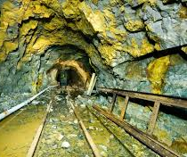
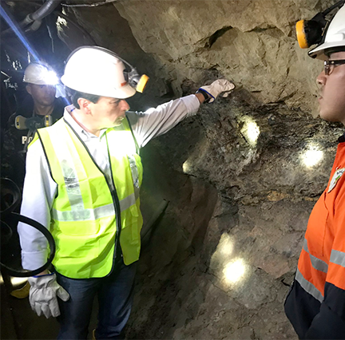
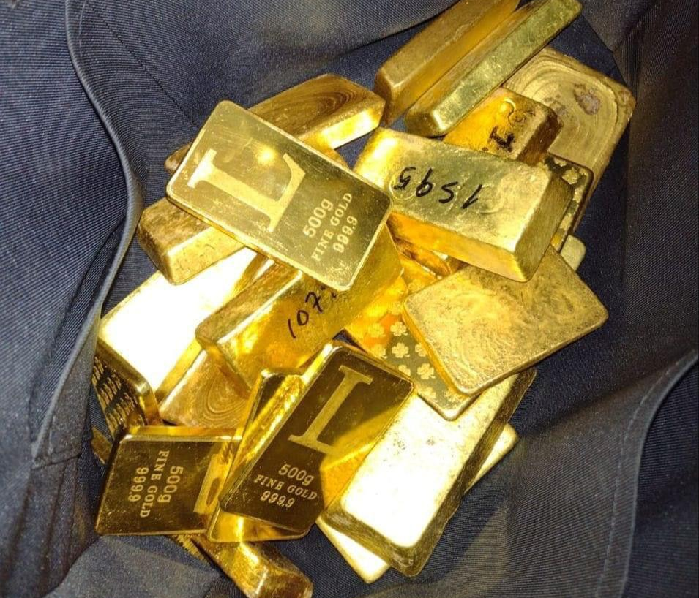
Ecuador enfrenta un panorama complejo con respecto a la minería de oro, con desafíos que van desde la minería ilegal y la contaminación hasta la falta de control estatal y la necesidad de infraestructura de refinación. Abordar estos desafíos es crucial para aprovechar el potencial económico del oro de manera sostenible y responsable.

Slide 5
PLATA
La plata es un metal de transición, blanco, brillante, dúctil y maleable, conocido por su alta conductividad térmica y eléctrica, así como por su capacidad para reflejar la luz. Es un metal relativamente poco activo químicamente, pero su superficie se empaña con compuestos de azufre.
Propiedades físicas y químicas:
Color: Blanco brillante, que se puede pulir.
Conductividad: Excelente conductor de calor y electricidad.
Ductilidad y maleabilidad: Se puede convertir en hilos (dúctil) y láminas (maleable).
Densidad: 10.49 g/cm³, aproximadamente 10.5 veces más densa que el agua.
Punto de fusión: 961.78 grados Celsius.
Punto de ebullición: 2162 grados Celsius.
Reactividad: No reacciona con agua o aire en condiciones normales, pero se empaña en presencia de sulfuro de hidrógeno, ozono o aire con azufre.
Reflectividad: Refleja el 95% de la luz incidente, lo que la hace ideal para espejos.

Slide 6
Desafíos
Creación de empleo de calidad:
Si bien La Plata produce conocimiento, el desafío es convertir ese conocimiento en empleos bien remunerados y estables, especialmente en sectores como la industria cultural.
Informalidad:
La alta informalidad en algunos sectores, como la música y el cine, dificulta la generación de empleo formal y el acceso a beneficios sociales.
Desarrollo económico sostenible:
Es necesario diversificar la economía local para evitar la dependencia de sectores específicos y asegurar un crecimiento económico sostenible a largo plazo.
Gestión de recursos:
La explotación de recursos, como la plata en la minería, puede generar impactos ambientales negativos, como la degradación del suelo y la contaminación del agua, que deben ser gestionados de manera responsable.
Oportunidades
Economía Plateada:
La Plata puede aprovechar las oportunidades que ofrece la "Economía Plateada", que incluye sectores como el turismo, los cuidados y la vivienda para personas mayores, generando nuevas fuentes de ingresos y empleo.
Diversificación de inversiones:
La plata, como metal precioso, puede ser una opción atractiva para diversificar las carteras de inversión, especialmente por su baja correlación con otros activos financieros.
Infraestructura y conectividad:
La inversión en proyectos de infraestructura, como la mejora de la conectividad y los pasos fronterizos, puede impulsar el desarrollo económico y turístico de la región.
Desarrollo urbano:
La planificación y el desarrollo urbano sostenible son clave para mejorar la calidad de vida de los habitantes y atraer nuevas inversiones.
Integración regional:
La integración con otras ciudades y regiones a través de la cuenca del Plata puede generar nuevas oportunidades económicas y de cooperación.

Slide 7
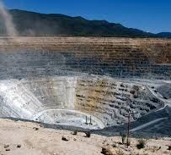
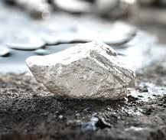
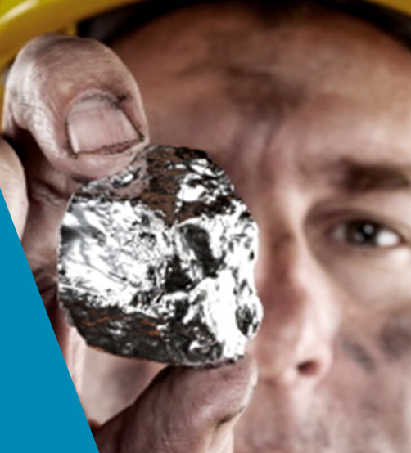
La Plata se enfrenta a desafíos relacionados con la creación de empleo de calidad, la diversificación económica y la gestión sostenible de recursos. Sin embargo, la ciudad también cuenta con oportunidades en áreas como la economía plateada, la diversificación de inversiones, el desarrollo de infraestructura y la integración regional.

Slide 8
PETROLEO
Composición:
El petróleo se compone principalmente de hidrocarburos, que son compuestos de carbono e hidrógeno, y también contiene cantidades variables de azufre, oxígeno y nitrógeno.
Aspecto:
Es un líquido viscoso y de color variable, generalmente oscuro o negro, pero puede ser de color amarillo a rojo pardo, dependiendo de su composición.
Olor:
Tiene un olor característico, que puede ser desagradable debido a la presencia de compuestos de azufre, como el ácido sulfhídrico.
Densidad:
Es menos denso que el agua, lo que significa que flota en ella.
Viscosidad:
La viscosidad varía, pero en general es un líquido viscoso, lo que significa que ofrece resistencia al flujo.
Inflamabilidad:
El petróleo es altamente inflamable, lo que significa que puede quemarse fácilmente con la presencia de oxígeno y una fuente de ignición.
Punto de ebullición:
El punto de ebullición del petróleo varía considerablemente, dependiendo de su composición, ya que está compuesto de diferentes hidrocarburos con diferentes puntos de ebullición.
Fluorescencia:
Algunos petróleos presentan fluorescencia bajo luz ultravioleta, lo que puede ser útil para su identificación.
Color:
Su color varía de amarillo a rojo pardo o negro, y puede parecer verde bajo luz reflejada debido a la fluorescencia.
Gravedad API:
La gravedad API es una medida de densidad que se utiliza para clasificar los petróleos crudos, y existen diferentes clasificaciones como pesado, medio y ligero.
Punto de fluidez:
Es la temperatura más baja a la que el petróleo fluye libremente.
Presión de vapor:
Es una medida de la tendencia del petróleo a evaporarse.

Slide 9
:
Transición energética:
La creciente demanda de energías renovables y la necesidad de reducir las emisiones de gases de efecto invernadero presionan a la industria petrolera a adaptarse a un futuro con menor dependencia de los combustibles fósiles.
Impacto ambiental:
La extracción, transporte y refinación de petróleo pueden generar contaminación del aire y agua, así como contribuir al cambio climático. La industria debe implementar medidas para minimizar su impacto ambiental y cumplir con regulaciones más estrictas.
Gestión de activos:
La exploración y producción de petróleo se enfrentan a desafíos en la gestión de activos, incluyendo la optimización de recursos, la reducción de costos y la mejora de la eficiencia operativa.
Seguridad:
La seguridad de los trabajadores y de las operaciones es una preocupación constante en la industria petrolera, que requiere inversiones en tecnologías y prácticas para prevenir accidentes y proteger al personal.
Complejidad de los yacimientos:
La exploración y producción de petróleo se está trasladando a yacimientos más complejos y difíciles de acceder, como aguas profundas y regiones árticas, lo que requiere nuevas tecnologías y mayores inversiones.
DESAFIOS

Slide 10
:
Avances tecnológicos:
La digitalización, la automatización, la robótica y la inteligencia artificial ofrecen oportunidades para mejorar la eficiencia, la seguridad y la rentabilidad de las operaciones petroleras.
Exploración en aguas profundas:
La exploración y producción en aguas profundas presentan nuevas oportunidades para descubrir y extraer petróleo, aunque requieren tecnologías y conocimientos especializados.
Desarrollo de tecnologías limpias:
La industria petrolera puede invertir en tecnologías para reducir las emisiones de gases de efecto invernadero, mejorar la eficiencia energética y desarrollar productos más sostenibles.
Diversificación:
La industria petrolera puede diversificar sus actividades hacia nuevos negocios, como la producción de energías renovables, la petroquímica y la prestación de servicios relacionados con la transición energética.
Nuevos mercados:
La demanda de petróleo y gas sigue siendo alta en muchas partes del mundo, especialmente en países en desarrollo, lo que representa oportunidades para la exportación y la inversión.
OPORTUNIDADES

Slide 11
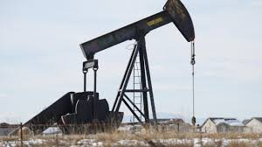
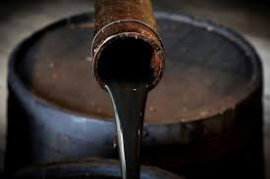
El sector petrolero se encuentra en un punto de inflexión, con oportunidades para la innovación y la sostenibilidad, pero también con desafíos significativos en cuanto a su impacto ambiental y la necesidad de adaptarse a un mercado energético en evolución.

Slide 12
GRACIAS

